Slide 1
Проект по дисциплине „Биология“
Загрязнение Мирового океана
10 В
Выполнили: Дмитриева А.В. Джумалиева К.
Преподаватель: Епифанова И.А.
г. Москва 2021

Slide 2
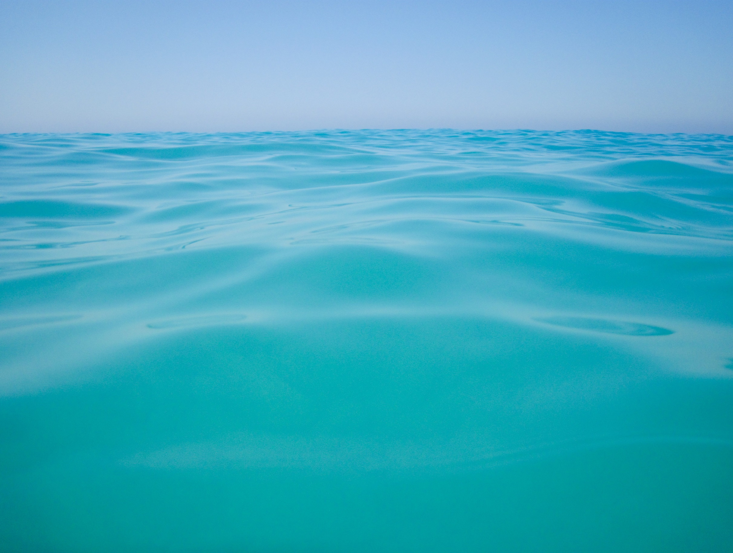
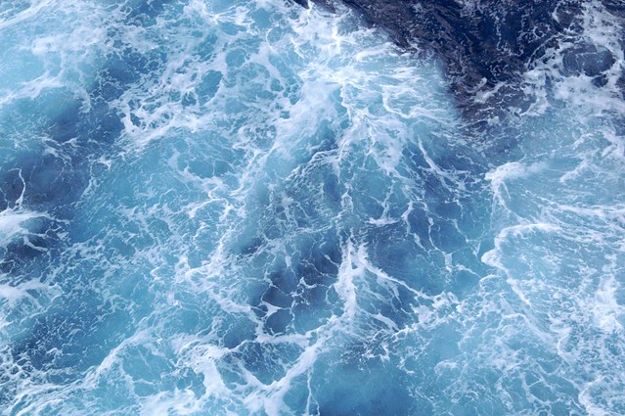

Цель: Влияет ли деятельность человека на загрязнение Мирового океана.
Задачи:
●Проанализировать научную информацию по данной теме;
●Выявить источники загрязнения Мирового океана;
●Определить к каким последствиям приводят загрязнения Мирового океана;
●Провести анкетирование среди обучающихся в «ГБОУ СОШ №281» для исследования их отношения к загрязнению Мирового «океана;
●Найти способ спасения Мирового океана от загрязнения;
●Разработать буклет (памятка) по сохранению и защите вод Мирового океана.
Цель: Влияет ли деятельность человека на загрязнение Мирового океана.
Задачи:
Проанализировать научную информацию по данной теме;
Выявить источники загрязнения Мирового океана;
Определить к каким последствиям приводят загрязнения Мирового океана;
Провести анкетирование среди обучающихся в «ГБОУ СОШ №281» для исследования их отношения к загрязнению Мирового «океана;
Найти способ спасения Мирового океана от загрязнения;
Разработать буклет (памятка) по сохранению и защите вод Мирового океана.
Это изображение, автор: Неизвестный автор, лицензия: CC BY

Slide 3
Мировой океан - основная часть гидросферы, непрерывная, но не сплошная водная оболочка Земли, окружающая материки и острова и отличающаяся общностью солевого состава. Мировой океан покрывает почти 70,8 % земной поверхности. Почти 3\4 поверхности нашей планеты занимают океаны.

Slide 4
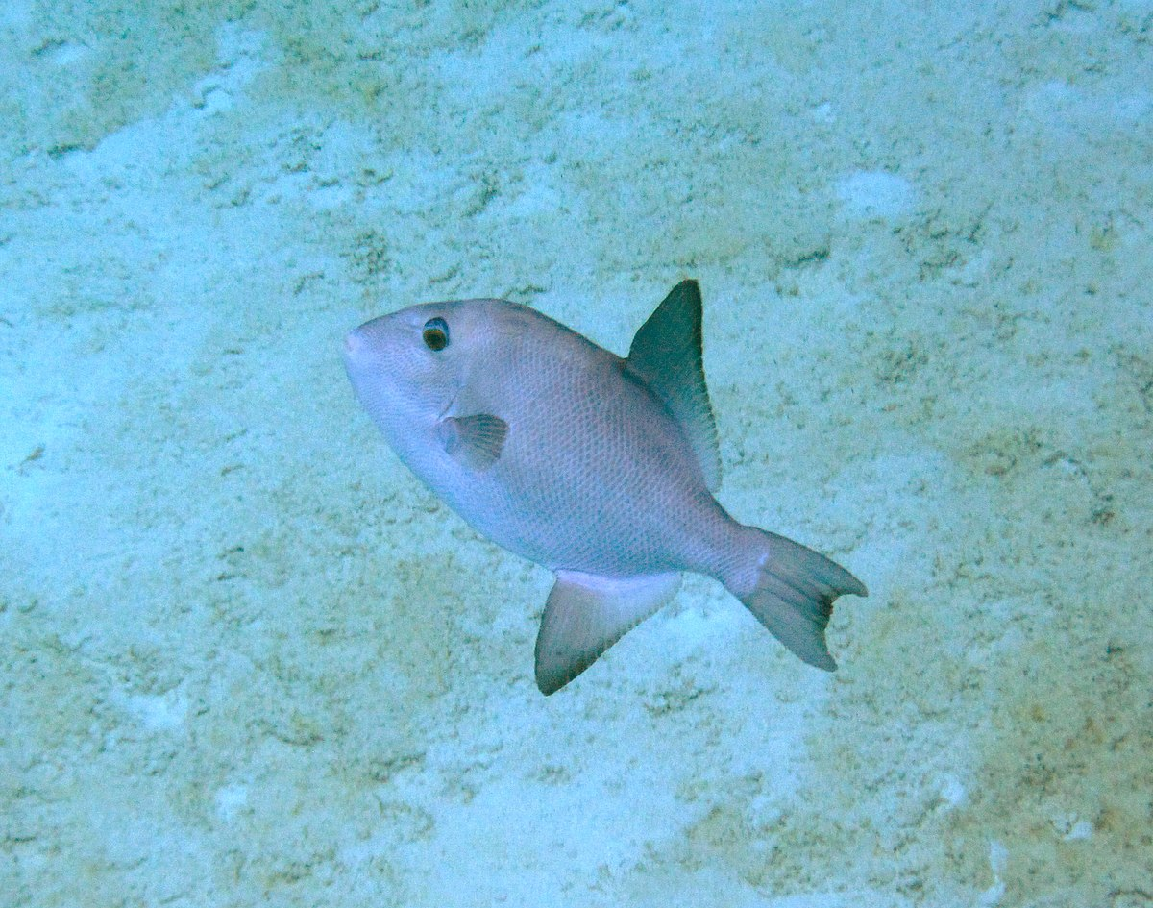
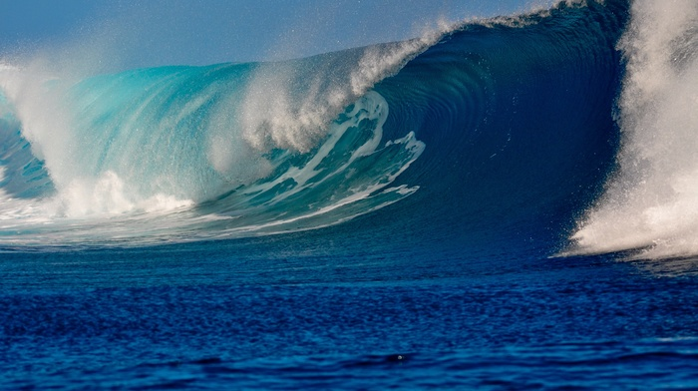
Мировой океан – совокупность океанов и морей Земли, воды которых образуют непрерывную океаносферу, окружающую все материки и острова.
Он составляет 361 млн. кв. км. или 70,8% поверхности Земли; большими глубинами и объемом вод; своеобразным геологическим и геоморфологическим строением; соленостью воды постоянством солевого состава.
Это изображение, автор: Неизвестный автор, лицензия: CC BY-SA

Slide 5
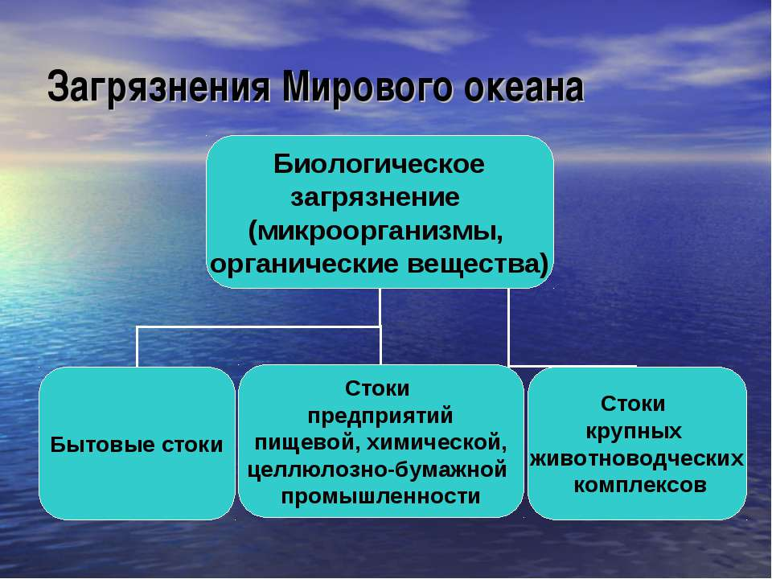
Источники загрязнения

Slide 6
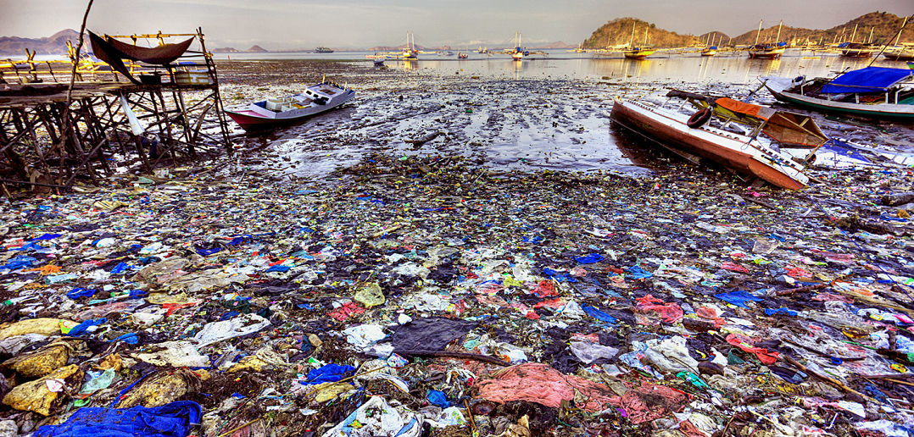
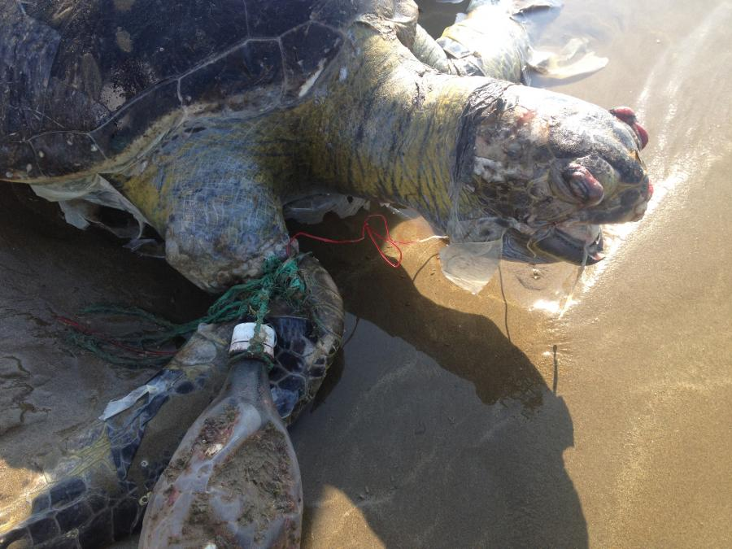
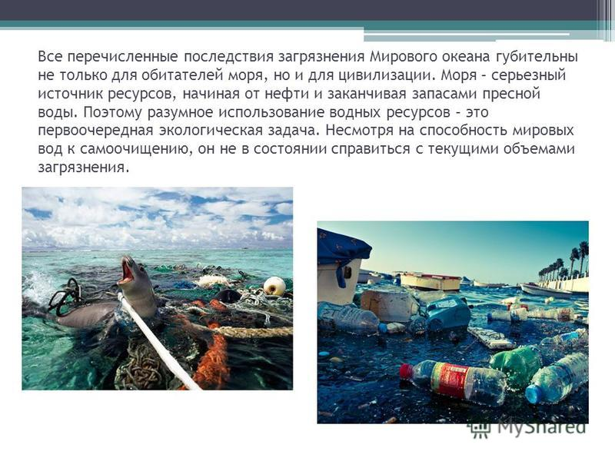

Slide 7
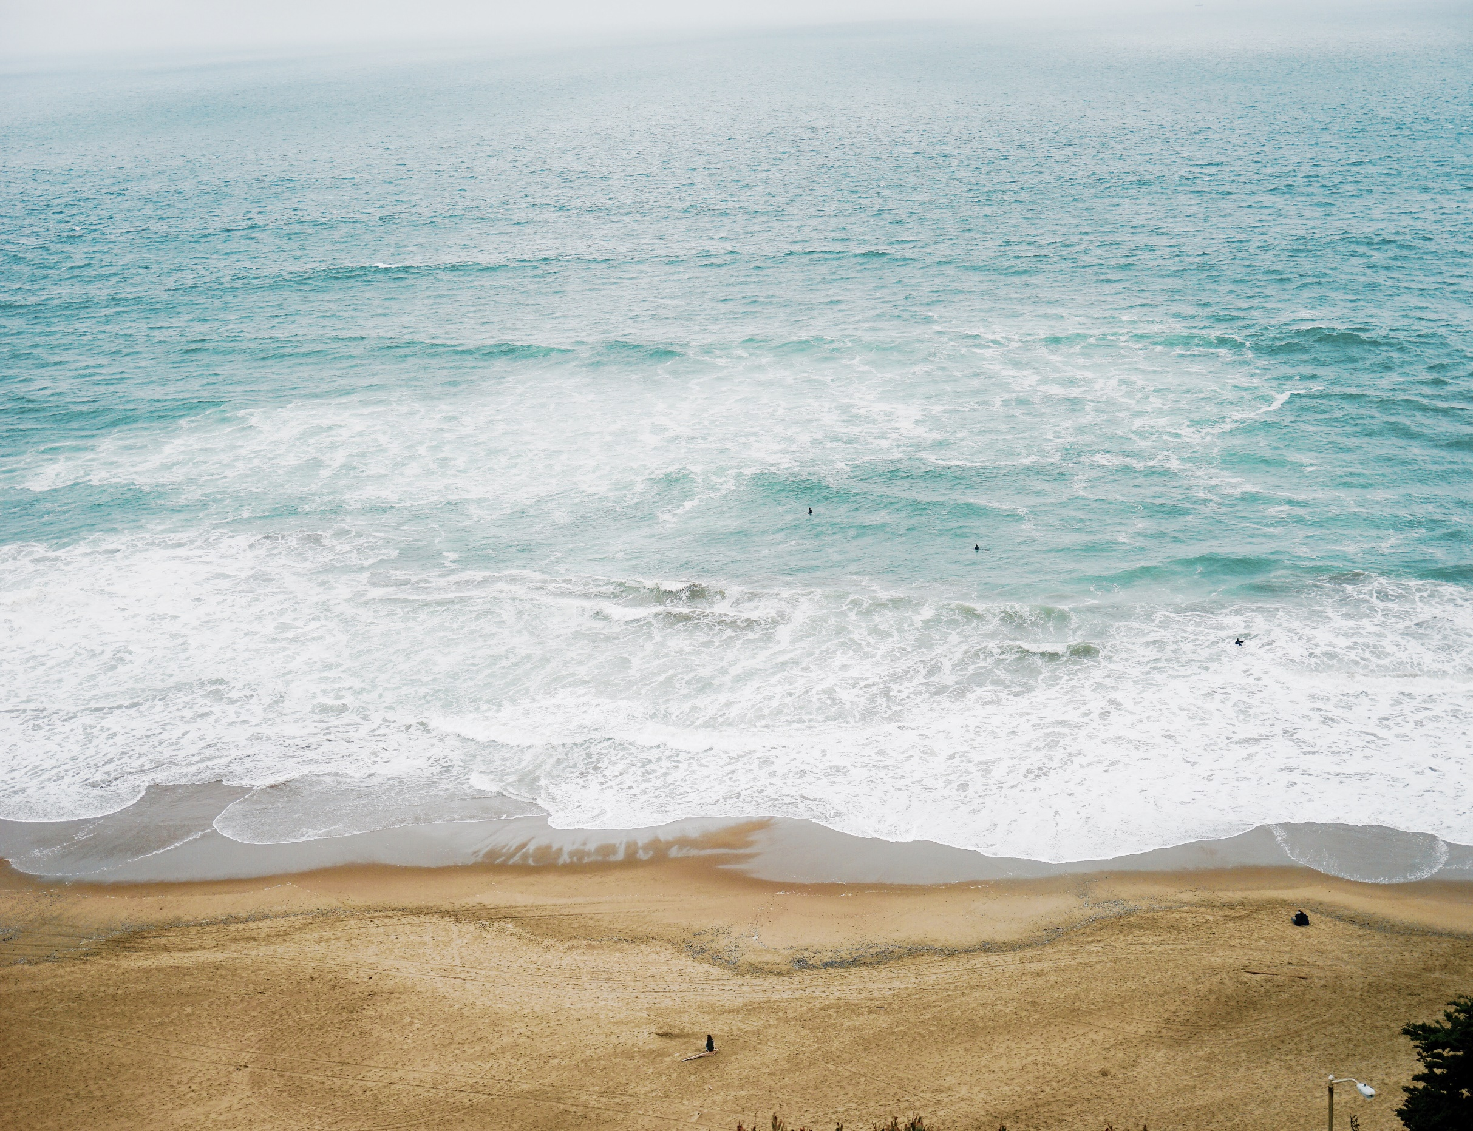
Последствия загрязнения
Загрязнение мирового океана ведет к заражению или гибели морских обитателей. Ущерб может быть гораздо большим. Ведь у Мирового океана имеются общепланетарные функции: он является мощным регулятором влагооборота и теплового режима Земли, а также циркуляции её атмосферы. Загрязнения способны вызвать весьма существенные изменения всех этих характеристик, жизненно важных для режима климата и погоды на всей планете.

Slide 8
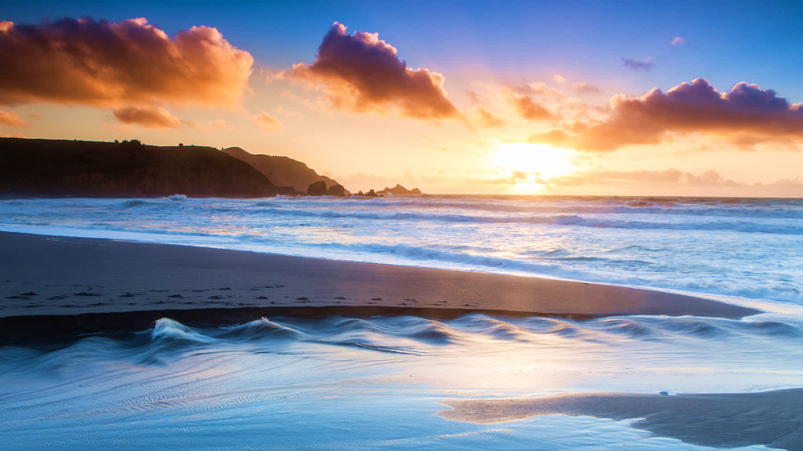
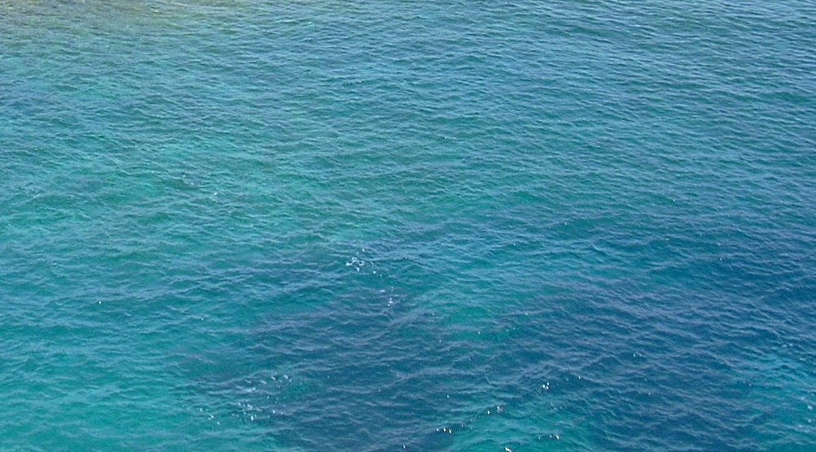
«Ваше мнение о проблемах мирового океана?» Анкетирование среди учащихся ГБОУ СОШ №281 на тему: «Ваше мнение о загрязнении мирового океана». В анкетировании приняло участие 34 ученика, из них 19 девушек и 15 юношей.

Slide 9
1.“ Знаете ли вы, что либо о загрязнении мирового океана?

Slide 10
2. “Оставляете ли вы мусор на побережье водоема?”

Slide 11
3.“Знаете ли вы к чему приводят аварии в океанах нефтяных судов?»

Slide 12
4.“Как вы думаете, страдают ли морские животные от мусора ?”

Slide 13
5. “Знаете ли вы, что в океане хранятся радиоактивные отходы?”

Slide 14
6. “Как вы считаете, скажется ли на экологии пренебрежительное отношение к океану?”

Slide 15
7.“Вы считаете эту проблему важной?”

Slide 16
8. “Как вы думаете, человечество виновато в загрязнении океана?”

Slide 17
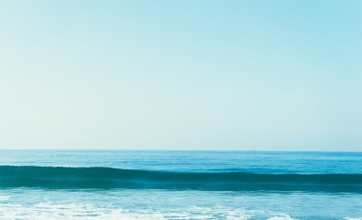
Вывод: Из результатов анкетирования видно, что большинство из опрошенных респондентов осознают вред и последствия, нанесенные мировому океану. И считают эту проблему важной для всего человечества.

Slide 18

В Приморье нашли способ очистки моря от радиоактивного цезия!
Ученые Дальневосточного федерального университета (ДВФУ) и Института химии Дальневосточного отделения Российской академии наук (ДВО РАН) нашли новый эффективный способ очистки морской воды от радиоактивного цезия.

Slide 19
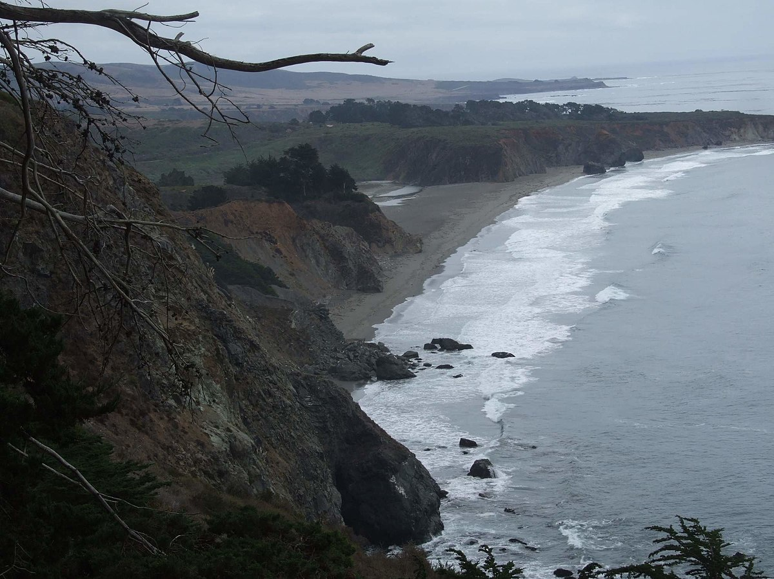
Заключение
Океан - это «легкие» Земли, источник питания населения земного шара и сосредоточие огромных богатств полезных ископаемых.
Последствия, к которым ведёт расточительное, небрежное отношение человечества к Океану, ужасающи. Загрязнения способны вызвать весьма существенные изменения жизненно важных характеристик для режима климата и погоды на всей планете. Как бы там ни было, охрана океана является одной из глобальных проблем человечества.
Сохраним океан – сохраним жизнь на планете!

Slide 20
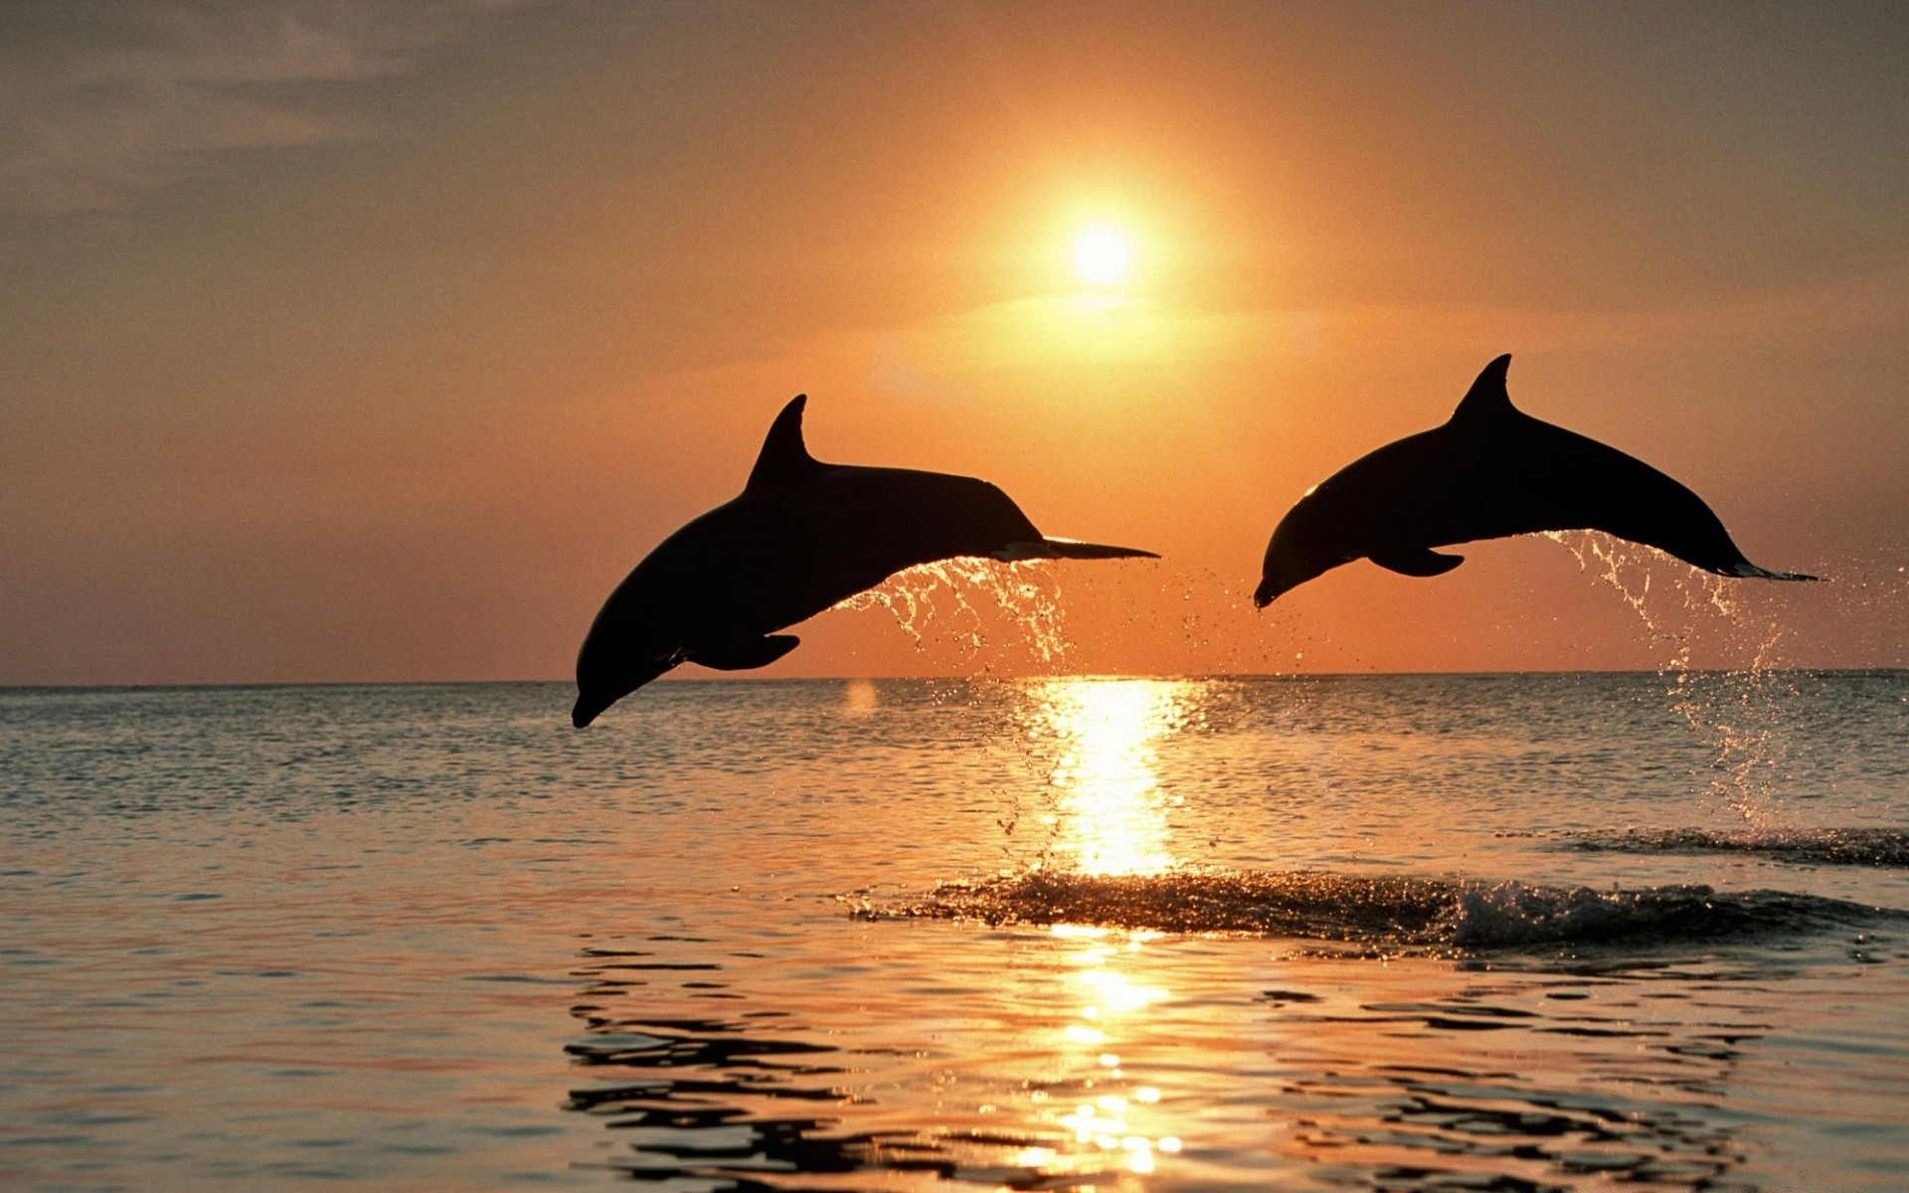
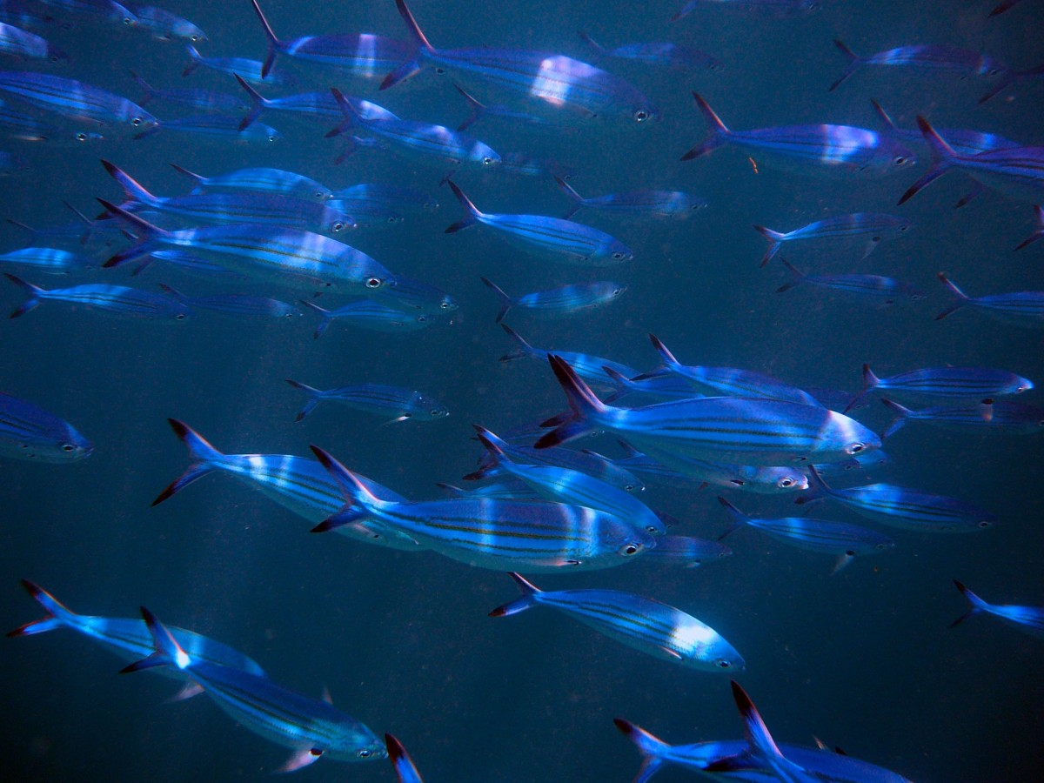
Спасибо за внимание!

